Slide 1
ABC de Oriflame
Capacitación Operativa
ABC de Oriflame
Capacitación Operativa

Slide 2
Bienvenido
Este curso te ayudará a conocer los primeros pasos para operar con nosotros vía online.
Nuestras herramientas tecnológicas de clase mundial están a tu disposición para ayudarte y facilitarte el proceso.
Siempre tendrás a tu patrocinador, a tu líder y a la compañía, a través de Servicio al cliente, para ayudarte en tus consultas.

Slide 3
Temas
Cómo hacer tu pedido.
Comprar usando el catálogo online.
Tus facturas y boletas.
Cómo pagar tu pedido.
Recibe tu pedido.
Potencia tu negocio.
Compartir el catálogo.
Ingresar a un nuevo Socio.
Invitar a incorporarse.
Capacítate.
8. Otros procedimientos importantes.
Solicitar crédito.
Cómo pagar tu crédito directo Oriflame.
Solicitud de servicios para solución de problemas.
Qué hacer cuando hay un producto faltante.
Cómo devolver el producto.

Slide 4
1. CÓMO HACER TU PEDIDO

Slide 5
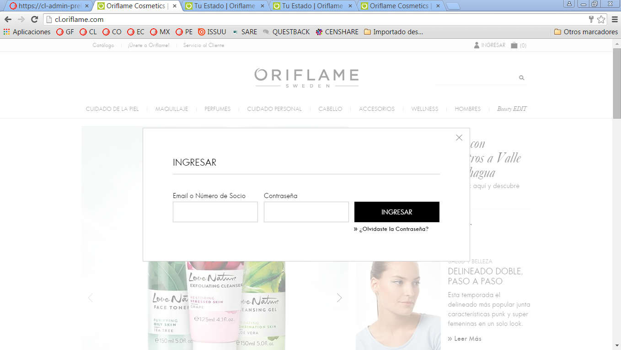
Ingresa a: www.oriflame.com.ec
Ingresa a la página con tu código de Socio o Correo electrónico y contraseña
Si olvidaste tu contraseña, da clic aquí
y te será enviada al correo registrado

Slide 6
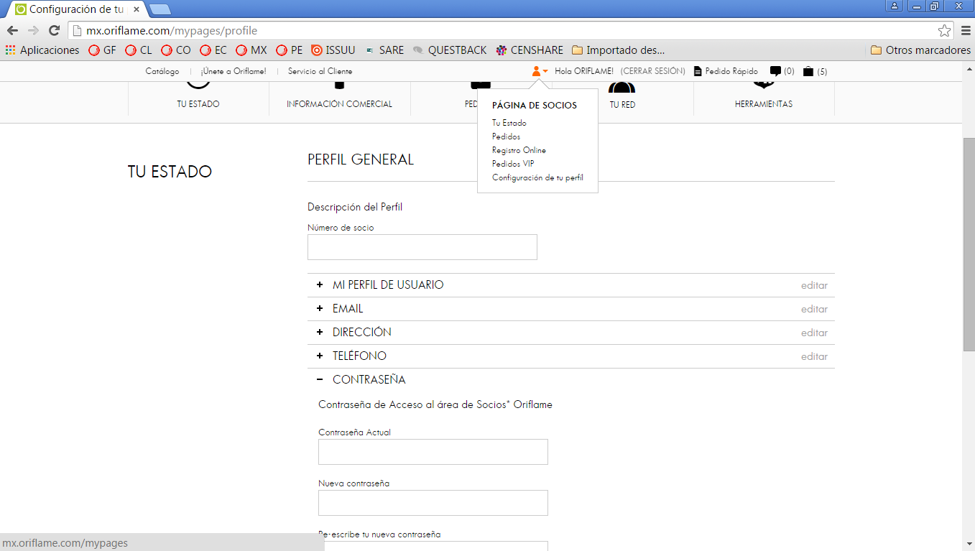
Para cambiar tu contraseña
Después de ingresar, puedes cambiar tu
Contraseña poniendo el puntero del ratón sobre el ícono en la barra superior y dando clic en:
“Configuración de tu perfil“.
Luego en la opción: Contraseña.

Slide 7
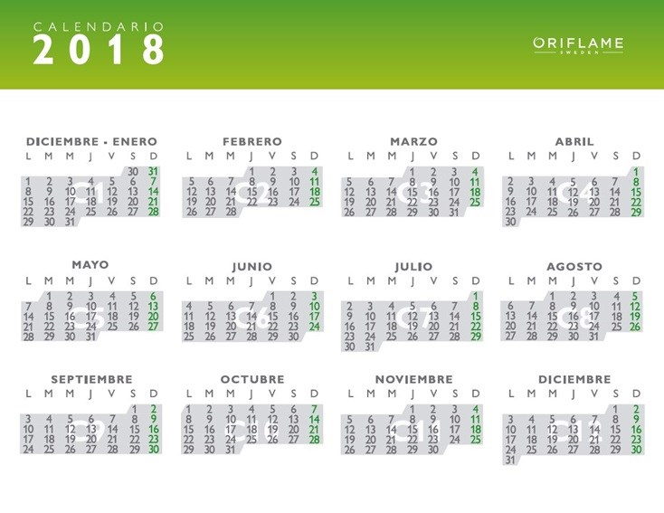
Recomendaciones para hacer tu pedido
Realízalo en los primeros días de catálogo en curso, así tendrás mayor disponibilidad de productos.
Tip!
Si quieres usar catálogos impresos, pídelos junto a tu pedido de manera anticipada.
Obtén el 25% de Ganancia inmediata sobre tus compras, gana premios y capitalízate con las ofertas especiales para empresarios.

Slide 8
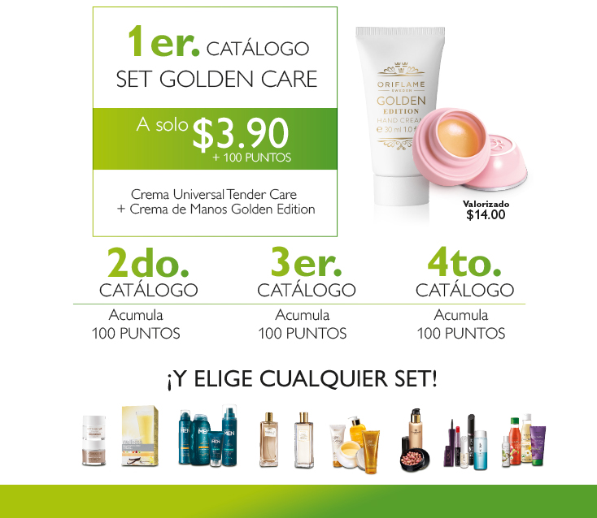
Cuántos puntos acumular en tu pedido
Adquiere el Programa de Bienvenida. En tus 4 primeros pedidos Acumula 100 Puntos en cada uno de tus primeros 4 catálogos para poder adquirirlo.

Slide 9
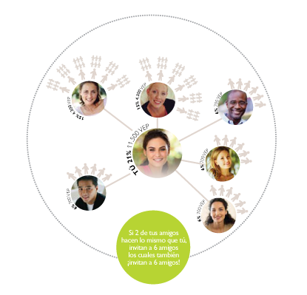
Cuántos puntos acumular en tu pedido
Gana un Incentivo Monetario por el consumo de tu red.
Acumula 100 Puntos personales en cada catálogo.

Slide 10
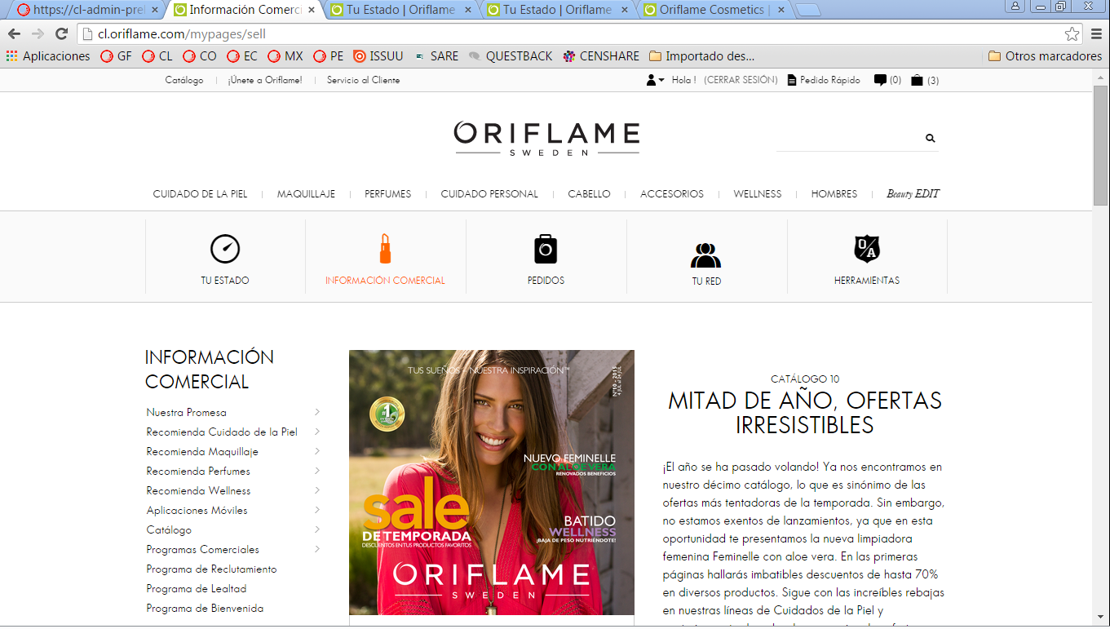
Haz un pedido rápido online
Da clic en la opción
PEDIDO RÁPIDO

Slide 11
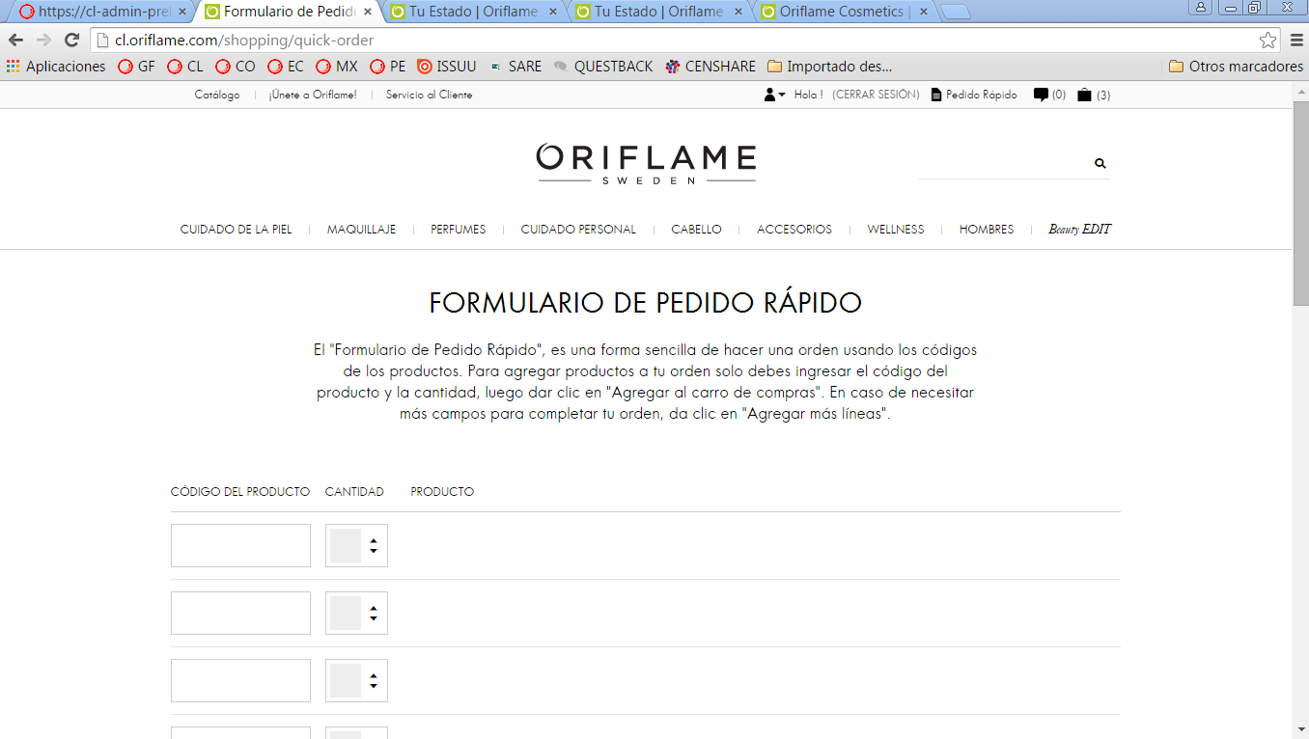
Pedido rápido online
Digita los códigos
de productos
Digita la cantidad deseada
** En caso de que estén agotados, consulta los reemplazos en la ruta: Pedidos > Reporte de productos agotados.

Slide 12
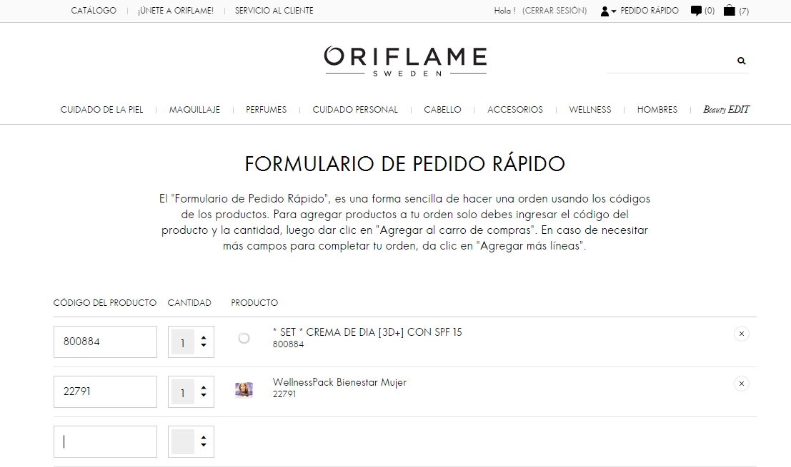
Agrega el Programa de Bienvenida a tu pedido
Una vez elegido el set, da clic en el botón de agregar al carro de compras.
Digita el código del set elegido del Programa de Bienvenida
Si no eliges un set, se agregará el más elegido por los Socios el set más elegido por los socios
*SET PROGRAMA DE BIENVENIDA
** En caso de que estén agotados, consulta los reemplazos en la ruta: Pedidos > Reporte de productos agotados.

Slide 13
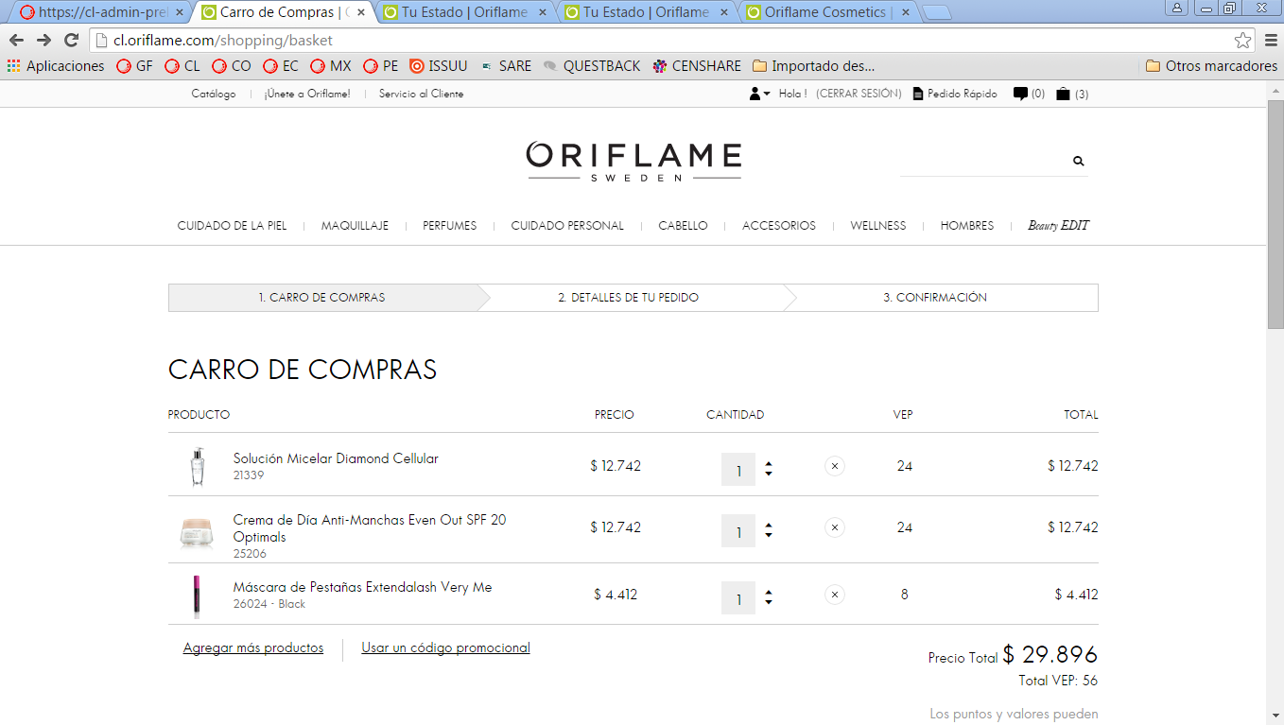
Tu carro de compras
Si necesitas agregar
más productos, haz clic aquí. Volverás al formulario de Pedido Rápido.
Si necesitas eliminar
un producto, da clic
en la X.
Tu descuento y puntos definitivos se aplican en el siguiente paso.

Slide 14
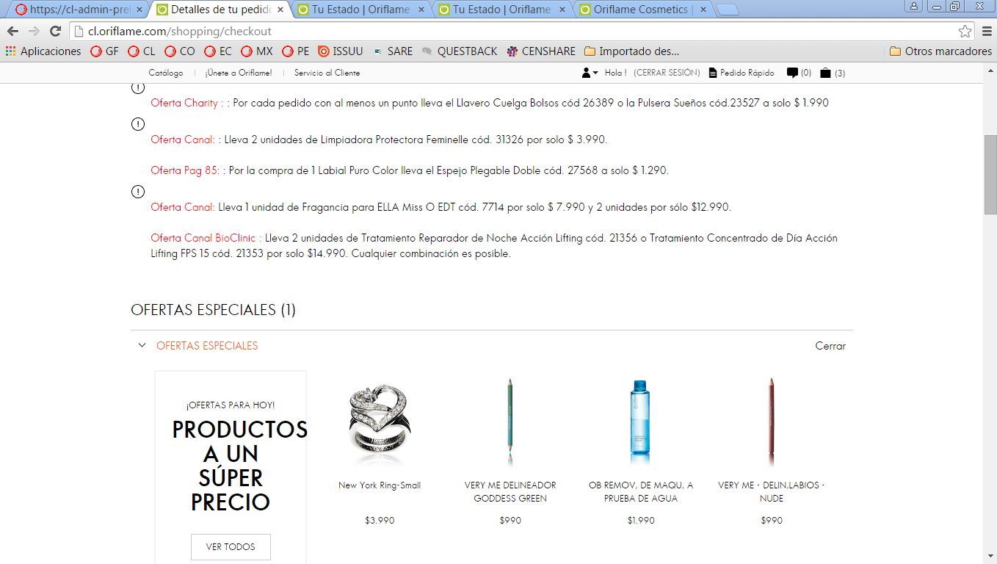
Revisa las ofertas especiales para ti
Revisa más ofertas que tenemos para ti.
Si te interesa una oferta especial, agrega el código de la misma.
Para agregarlo, ve al formulario de Pedido Rápido.

Slide 15
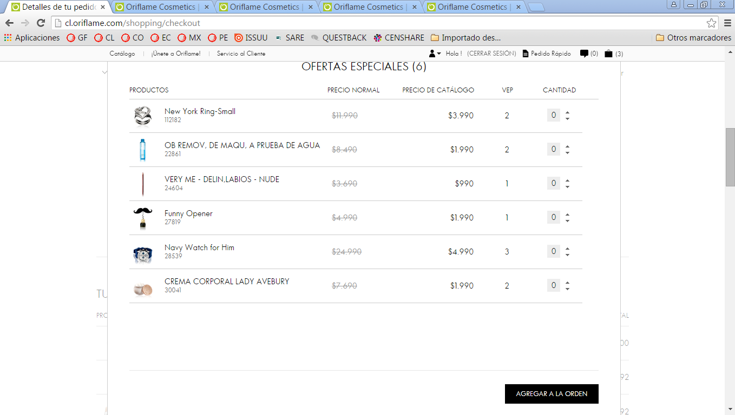
Revisa las ofertas especiales para ti
Ingresa la cantidad de los productos que quieres agregar.
Agrega al carro
de compras.

Slide 16
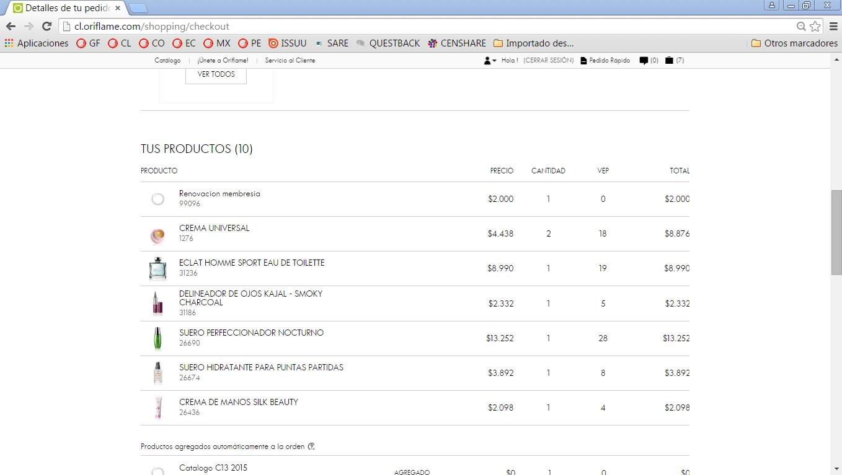
Revisa tu lista de productos
Productos que solicitaste.
Si quieres cambiar el set del Programa de Bienvenida, vuelve al paso 1 y cambia el código del set.
*SET PROGRAMA DE BIENVENIDA
Productos promocionales o regalos sin costo que han sido agregados a pedido.

Slide 17
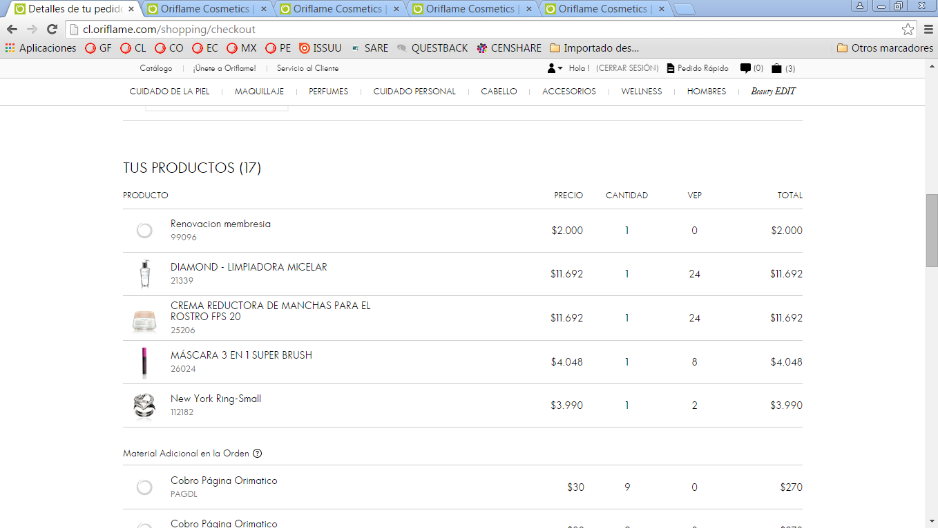
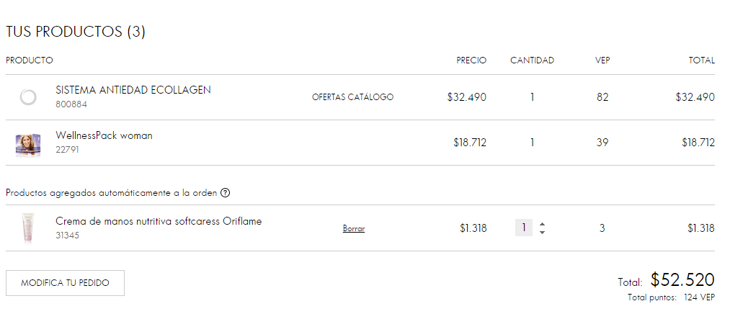
Verifica las cifras totales de tu pedido
Si necesitas modificar tu pedido, haz clic aquí.
Antes de grabar revisa el monto total de tu pedido.
Verifica el puntaje acumulado de tu pedido.

Slide 18
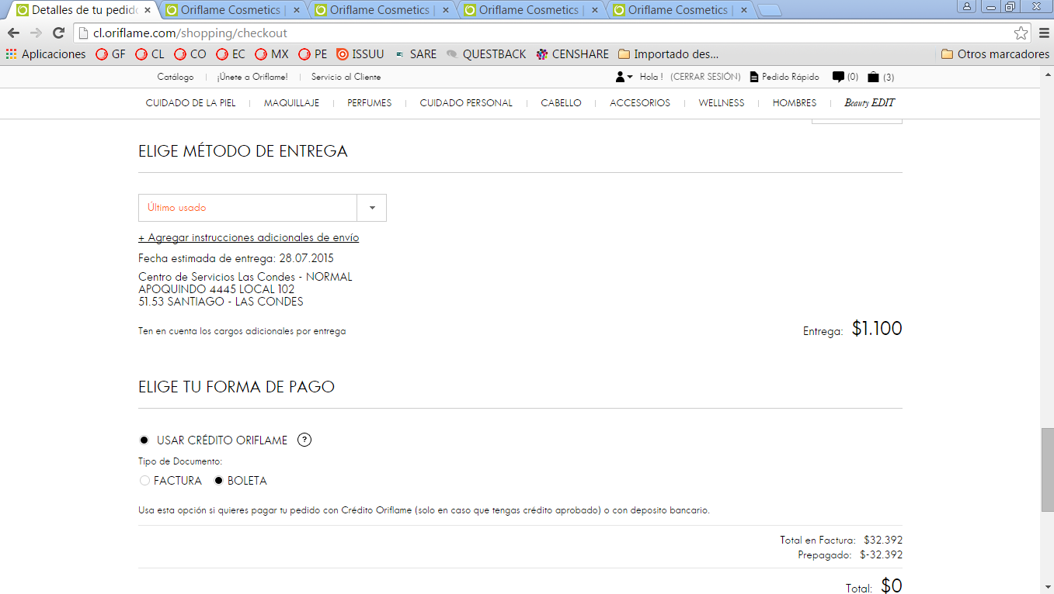
Elige el método de entrega
- Elige cómo quieres recibir el pedido
(difieren los costos del flete):
- Para retirar en algún centro de servicio o puntos de entrega.
- Domicilio.
Elige si quieres pagar con tu crédito directo.
Elige si quieres pagar con tu cuenta bancaria o comercial.
Al apretar el botón comprar, tu pedido queda grabado en el sistema y recibirás un correo de confirmación.

Slide 19
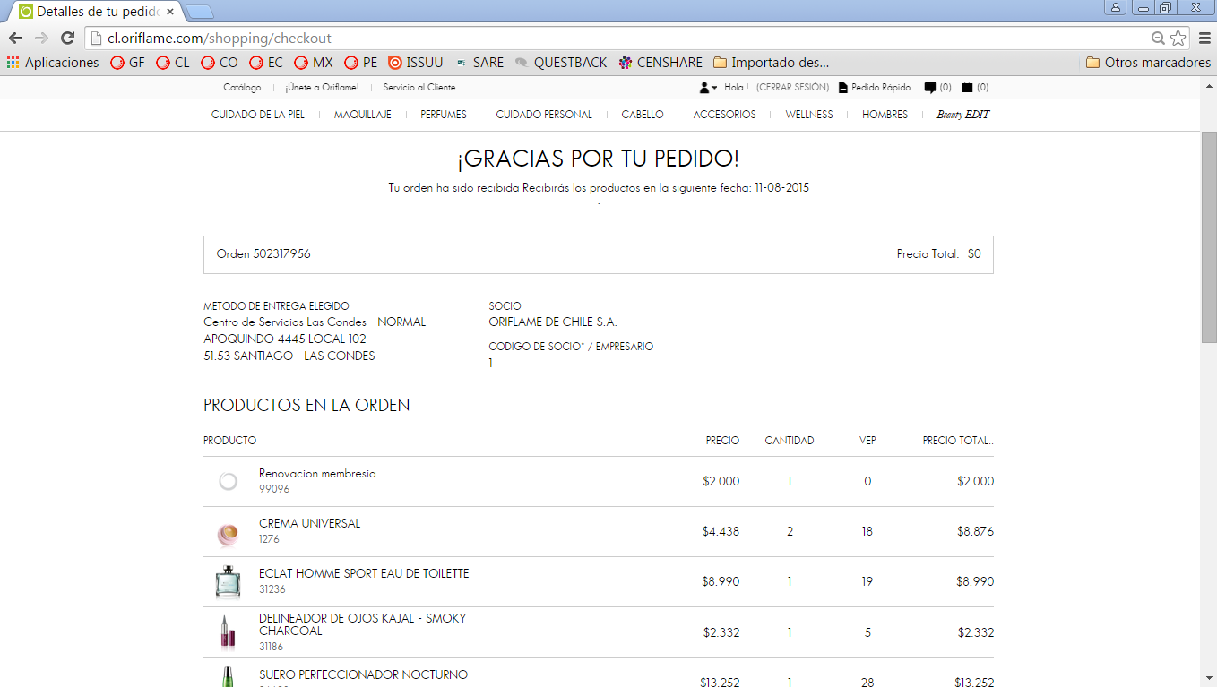
Confirmación de tu pedido
En la confirmación puedes ver el detalle del pedido y el número de factura, éste mismo llegará a tu correo.

Slide 20
2. COMPRAR USANDO EL CATÁLOGO ONLINE

Slide 21
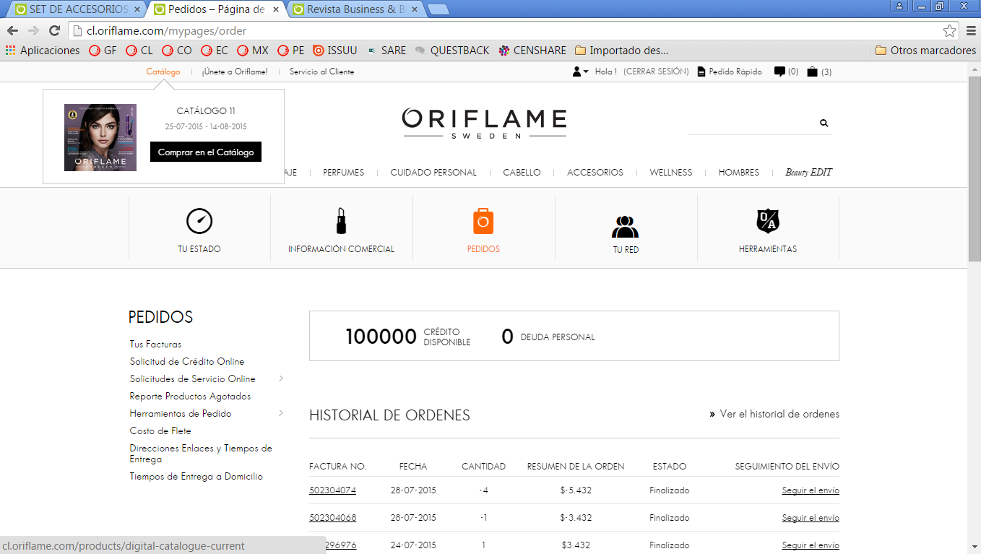
Busca el catálogo actual
Busca el catálogo actual en la
parte superior izquierda del sitio.

Slide 22
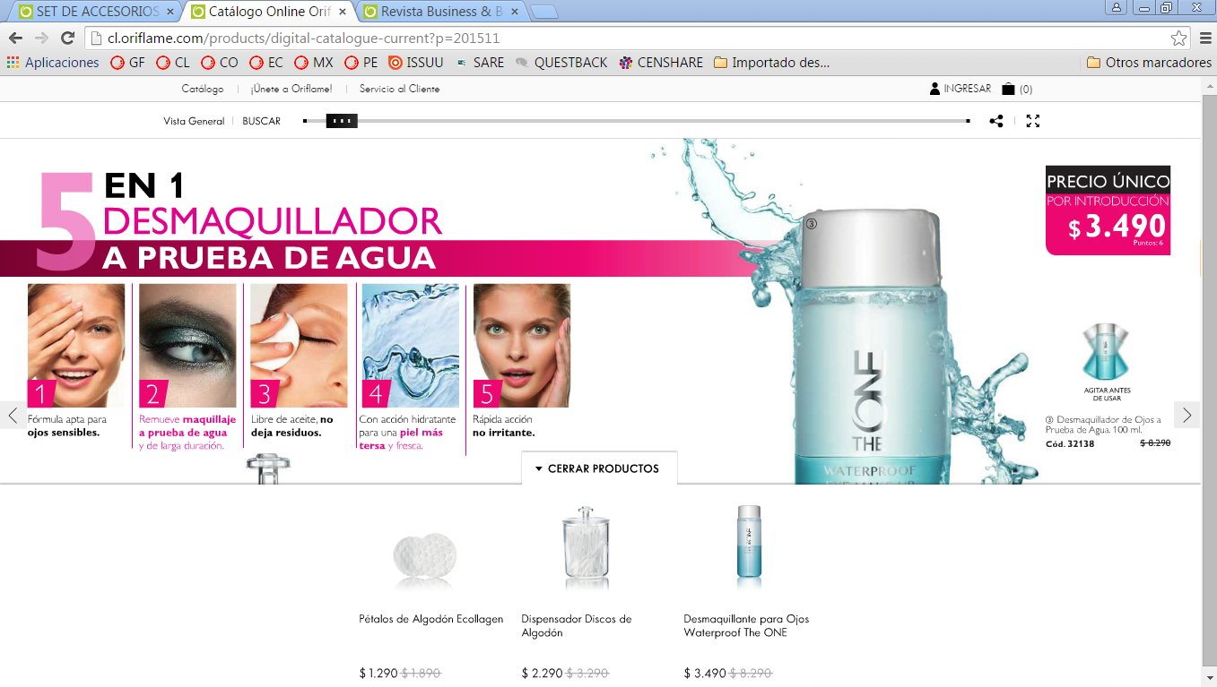
Mira el detalle de los productos del catálogo
Navega por el catálogo y selecciona los productos
que quieres comprar.

Slide 23
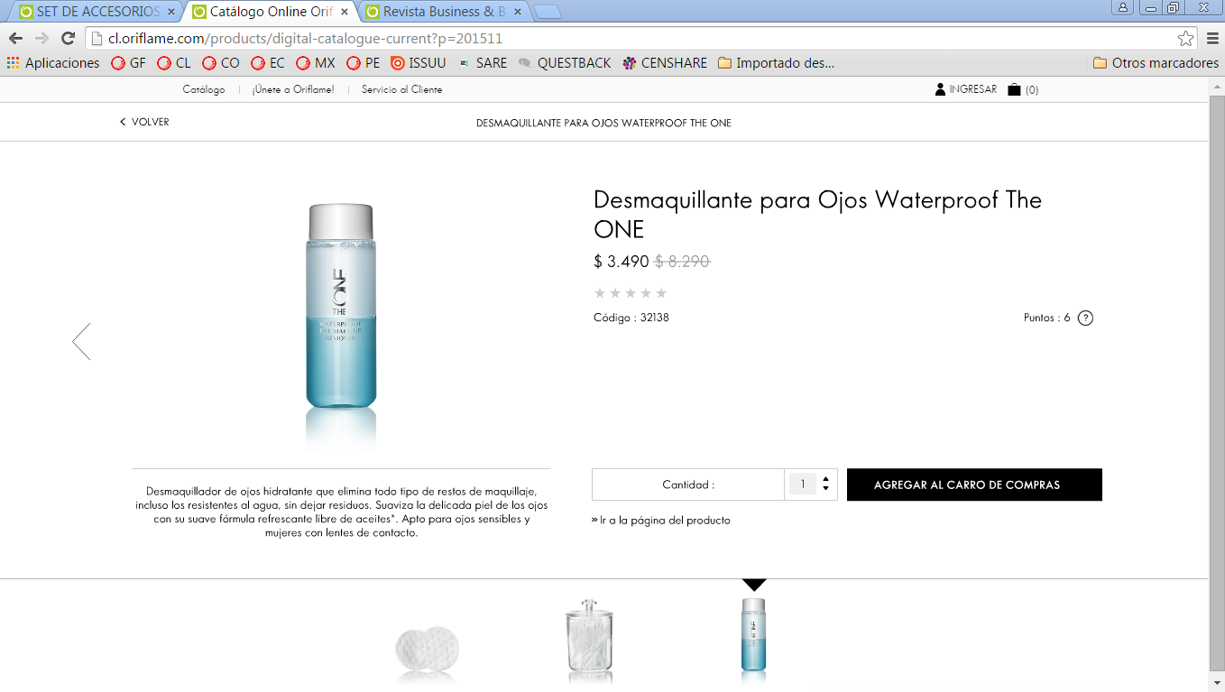
Agrégalos a tu carro de compra
Da clic aquí para agregarlos
a tu carro de compra.

Slide 24
Revisa tu carro de compra y pedido
Revisa tu carro de compra.
Continúa con el proceso.

Slide 25
3. TUS FACTURAS

Slide 26
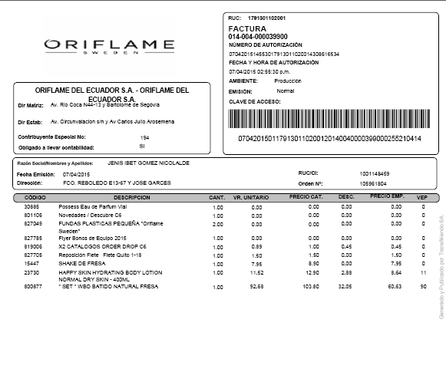
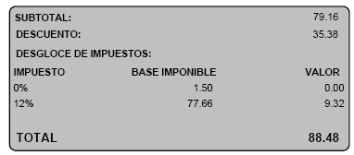
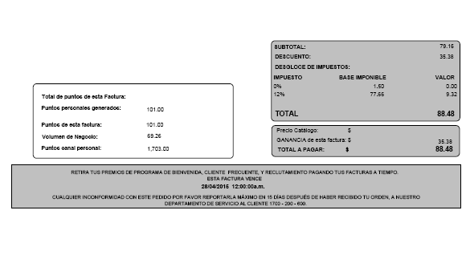
Factura
Precio catálogo sin I.V.A.
Dcto. Aplicado sobre precio sin I.V.A.
Desgloce con detalles de descuentos e impuestos
El Monto Total corresponde a la suma de productos a Precio Empresario después de restados los descuentos y sumados los impuestos
Resumen de puntos personales, volumen de negocio y puntos de la red
Información fecha de vencimiento y contactos

Slide 27
4. CÓMO PAGAR TU PEDIDO

Slide 28
Detalle de las opciones de pago
Crédito directo Oriflame: 21 días
Depósito bancario al código del socio:
* Western Union
De Lunes a Domingo – Aplicación de pago, cada 2 horas. * Banco De Guayaquil – Banco Del Barrio
De Lunes a Sábado – Aplicación de Pago De Forma Automática. * Banco Pichincha – Banco El Vecino
De Lunes a Sábado – Aplicación de pago, cada 2 horas. * Produbanco – Servipagos
De Lunes a Sábado – Aplicación de pago, cada 2 horas.
Transferencia Cuenta Corriente: se aplica en horarios laborables
2 veces por día.
BANCO | CTA. CTE
GUAYAQUIL | 6198309
PRODUBANCO | 1005022884
SERVIPAGOS | 2005108876
PICHINCHA | 3186817904
Botón de pagos Bco. del Pichincha: se aplica cada 2 horas
Botón de pagos Produbanco: se aplica cada 2 horas

Slide 29
5. RECIBE TU PEDIDO

Slide 30
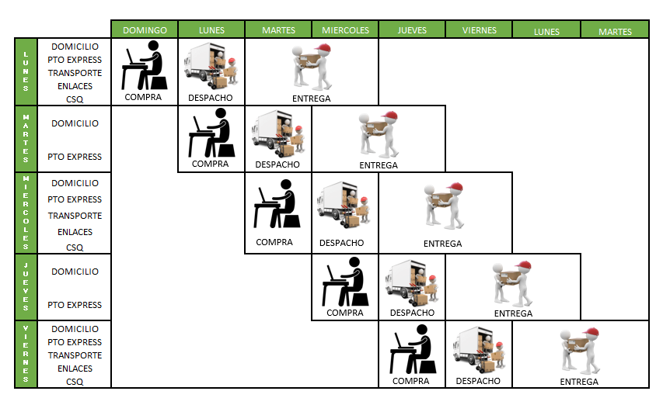
Distribución por canales
Corte hasta las 23:59
Cumplimos con nuestra promesa de entrega dentro de 48 hrs.
ISC Guayaquil todos los días.
El día viernes cierre de catálogo se envía toda la distribución sin restricciones.

Slide 31
Valor de flete por canal de distribución

Slide 32
6. POTENCIA TU NEGOCIO

Slide 33
Comparte el catálogo con tus amigos
Ingresa a tu página con tu código de Socio o Correo electrónico y contraseña.

Slide 34
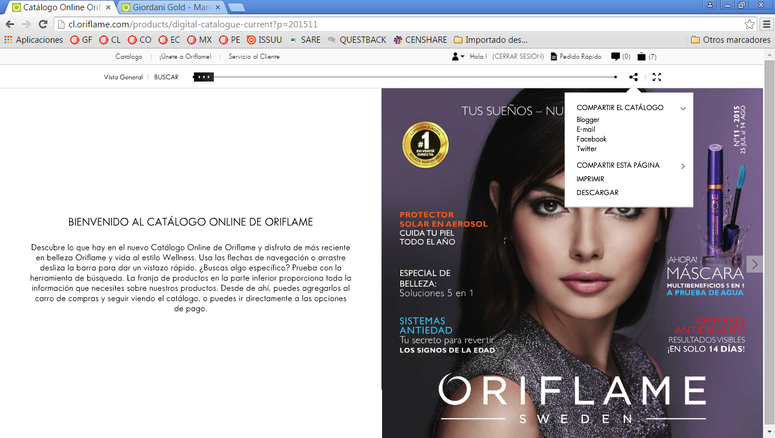
Comparte el catálogo con tus amigos
Aumenta la cantidad de clientes, evita tener que comprar catálogos y repartirlos.
Es mas rápido, fácil ¡y es gratis!

Slide 35
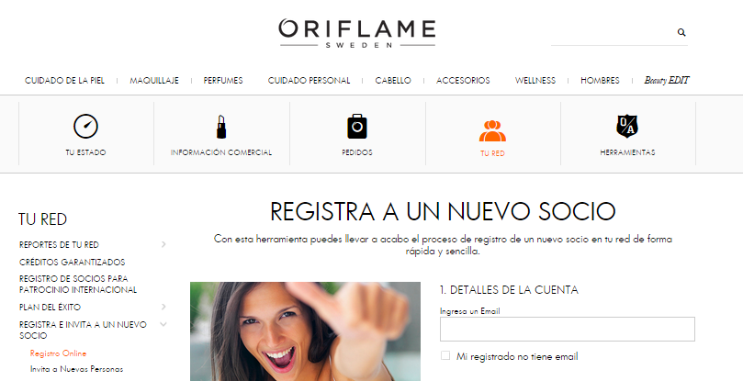
Registra a un nuevo Socio
Haz clic en “Registra e Invita a un Nuevo Empresario”
Elige la opción “Registro Online”.
Completa todos los datos de la cuenta. Tu nuevo Empresario recibirá un correo con su código, contraseña y una liga para activar su cuenta.

Slide 36
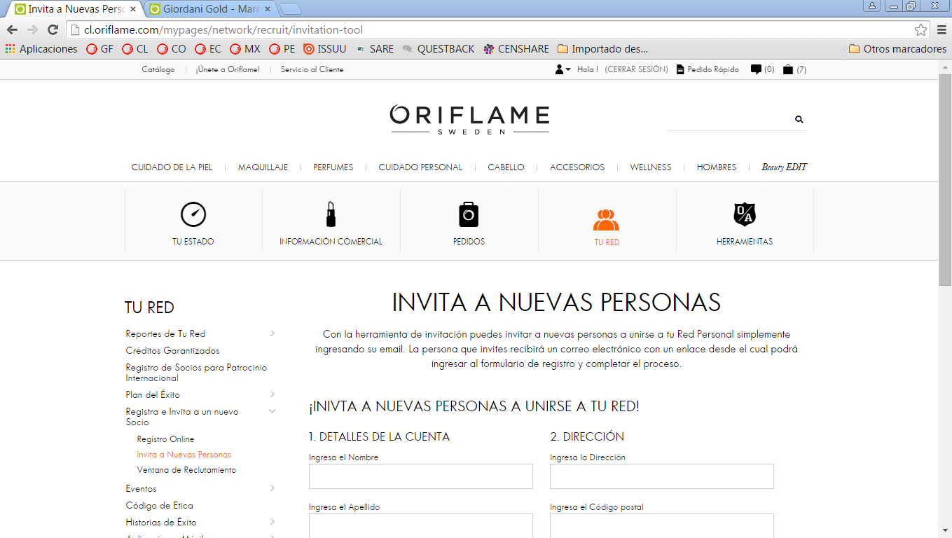
Invita por correo a personas a incorporarse a tu red
Completa los datos, envía un mensaje y tu invitado recibirá un correo.
Si tu invitado se registra siguiendo la liga que recibió vía e-mail, quedará registrado en tu red de inmediato.
Elige la opción de Invitar nuevas personas.

Slide 37
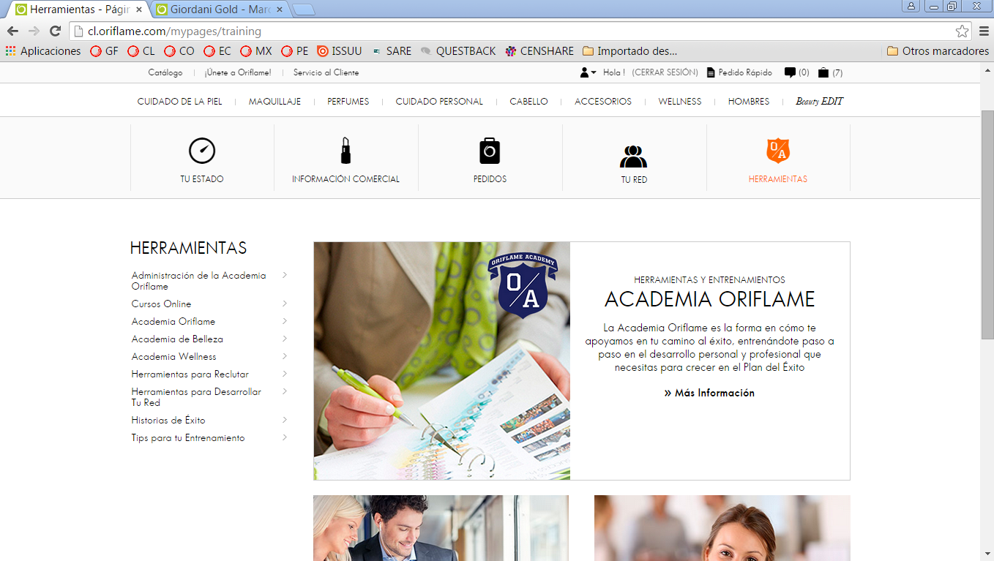
¡Capacítate! – Aprende con Oriflame
Es recomendable que un nuevo Empresario se informe y aprenda sobre Oriflame, sus productos y sus oportunidades.
Realiza Cursos Online disponibles en el sitio.

Slide 38
7. OTROS PROCEDIMIENTOS IMPORTANTES

Slide 39
Cómo solicitar crédito directo Oriflame
Elige la forma de solicitar tu crédito:
Envío de documentación a Oriflame Guayaquil: Av. Circunvalación junto al Puente Teodoro Maldonado Carbo, frente a la puerta No. 4 del C.C. Albán Borja
Entrega personal en Centro de Negocios Guayaquil: (misma dirección)
Entrega personal en Centro de Servicios Quito: Bartolomé de Segovia N44-13 y Río Coca
Documentos requeridos:
Formulario de afiliación (descargado en la página On Line). Debe venir lleno y con cuatro firmas, con un solo color de tinta, sin manchas.
Pagaré: 2 firmas en enunciado Deudor, no deben llenarse valores ni fechas.
Copia de cédula de ciudadanía (no escaneada ni fotografía)
Comprobante de servicio básico no mayor a tres meses.

Slide 40
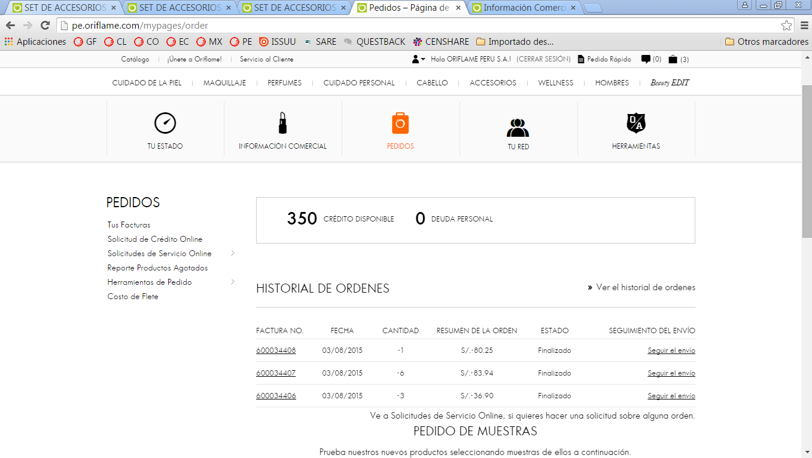
Solicitudes de servicio Online para solución de problemas
Ingresa a la sección de pedidos
y selecciona la opción “Solicitudes de servicio Online”.

Slide 41
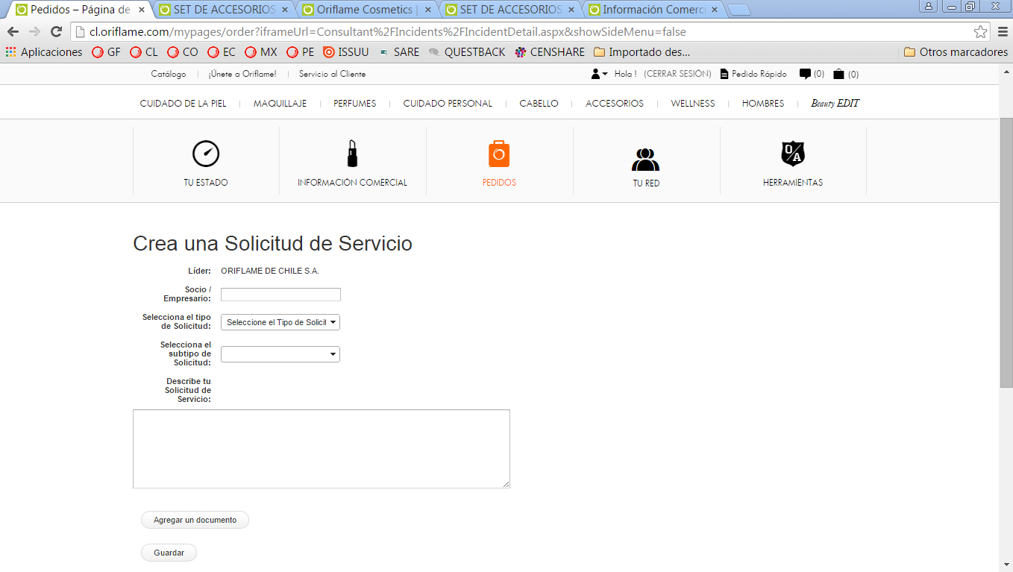
Solicitudes de servicio Online para solución de problemas
Elige en el menú desplegable, la opción relacionada con tu solicitud.
Puedes escribir un comentario o agregar documentos.

Slide 42
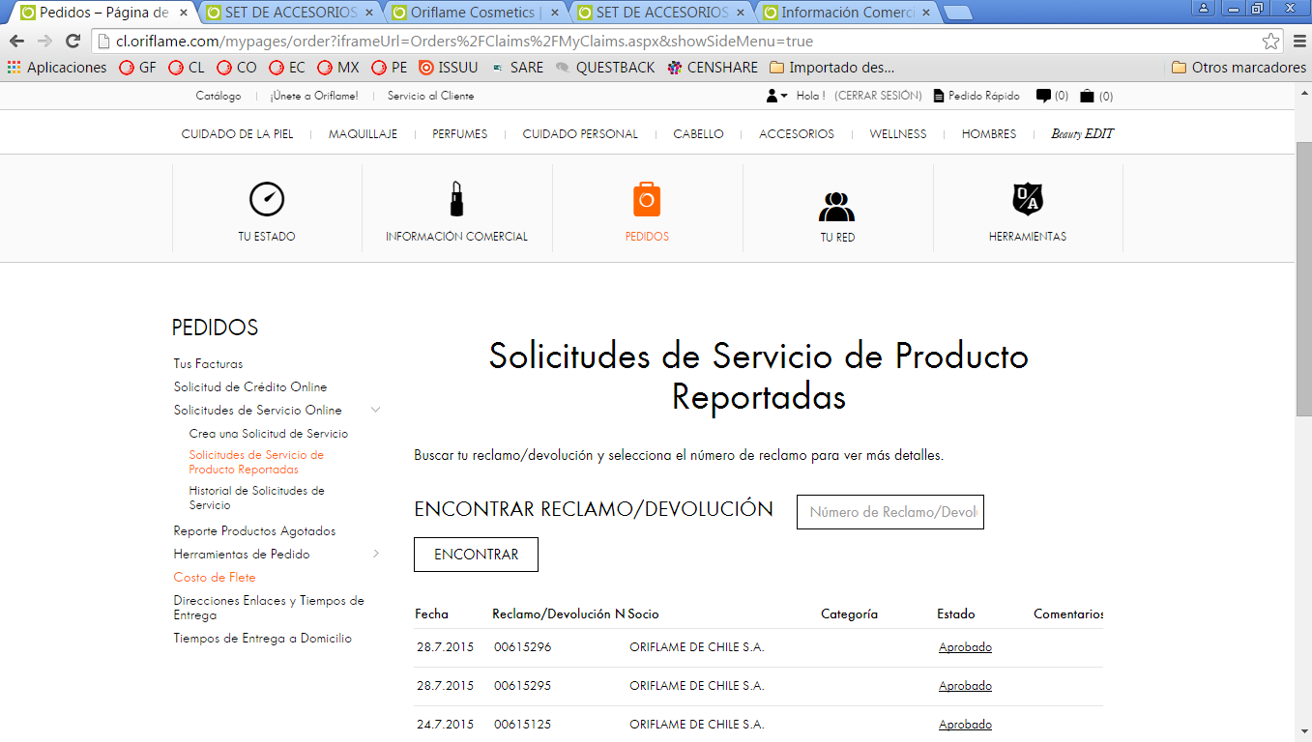
Seguimiento a solicitudes de servicio
Digita el número de tu solicitud o encuéntrala en el listado.

Slide 43
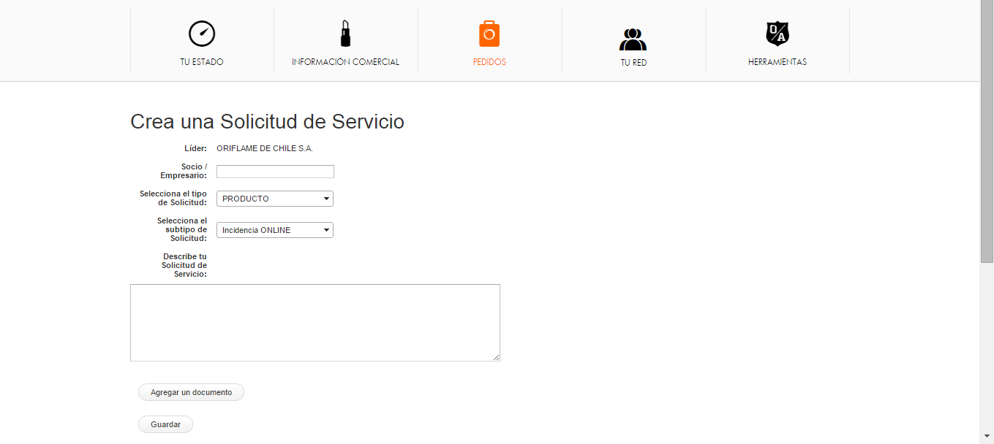
Cómo devolver un producto
Elige la opción “Crear una solicitud de servicio”.
Selecciona el Subtipo y sigue los pasos para reportarlo.

Slide 44
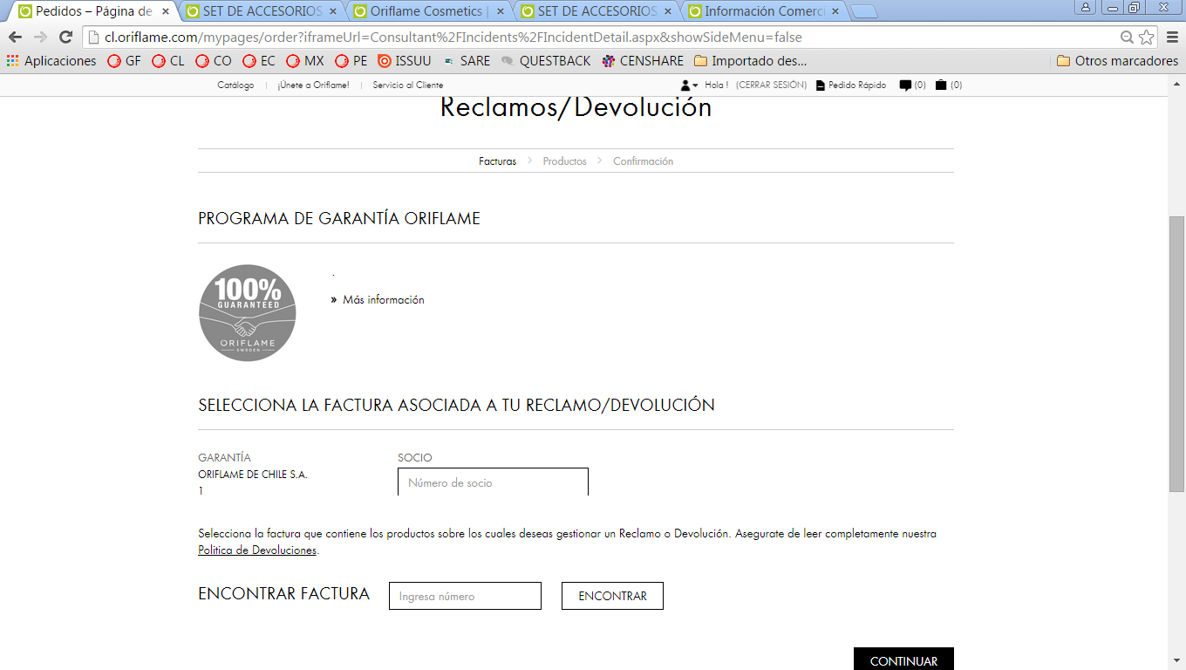
Cómo devolver un producto
Elige la factura que tiene el
o los productos.

Slide 45
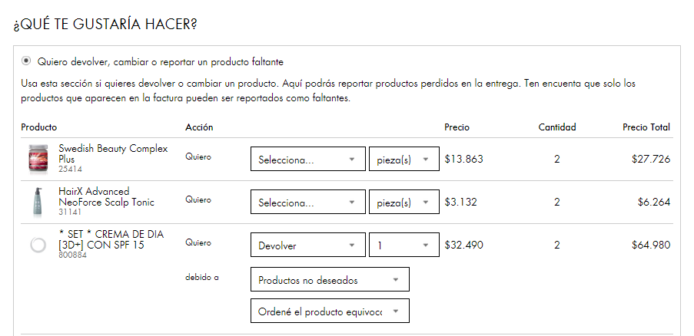
Cómo devolver un producto
Sigue el proceso indicado.

Slide 46
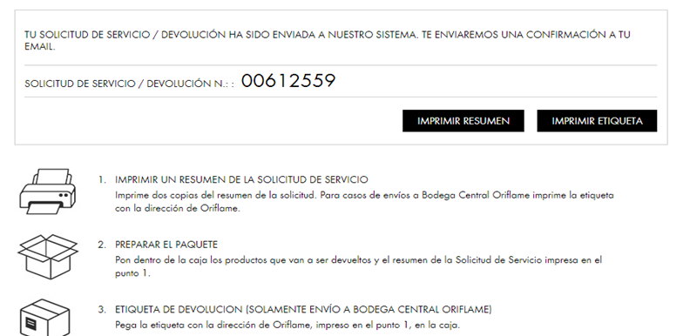
Cómo devolver un producto
Confirma y obtén las instrucciones para el envío.

Slide 47
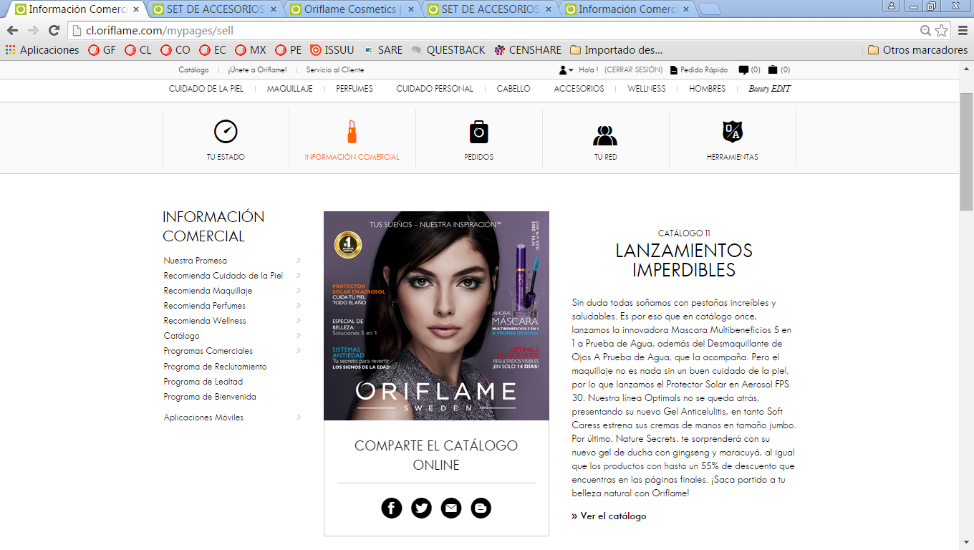
Encuentra más información comercial y ayudas de venta

